Slide 1
Exemple de calcul de perte de charge graduelle de l’amont jusqu’en aval d’un barage

Slide 2
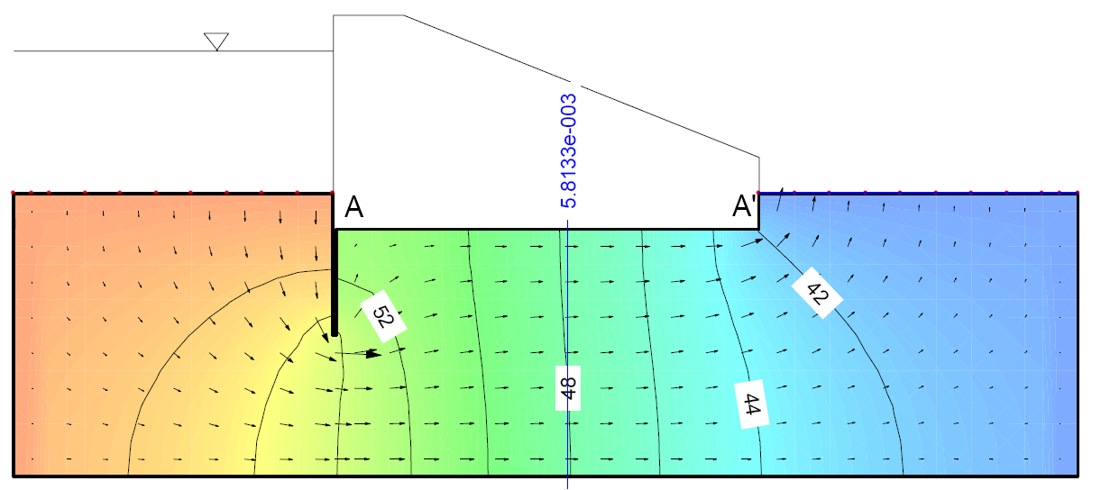
2 m
B
B’
Référence 2
10 m
Référence 1
 | B |  |  | B’ |  |  | B – B’
Référence 1 | 10 | 2 | 12 | 10 | 0 | 10 | 2
Référence 2 | 0 | 2 | 2 | 0 | 0 | 0 | 2

